Slide 1
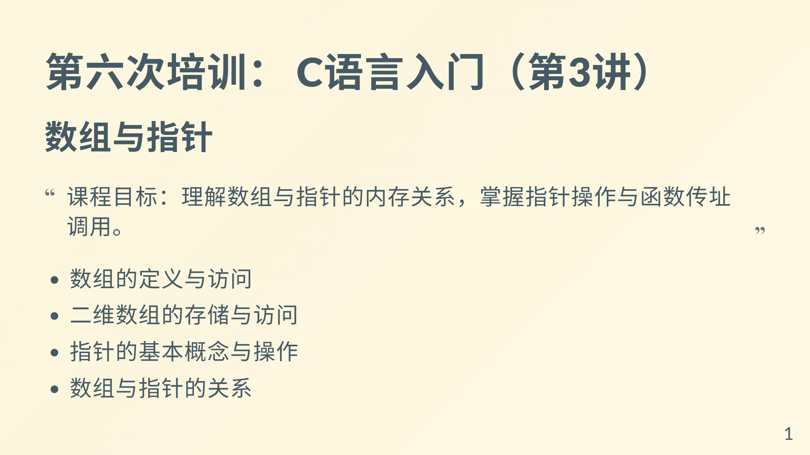

Slide 2
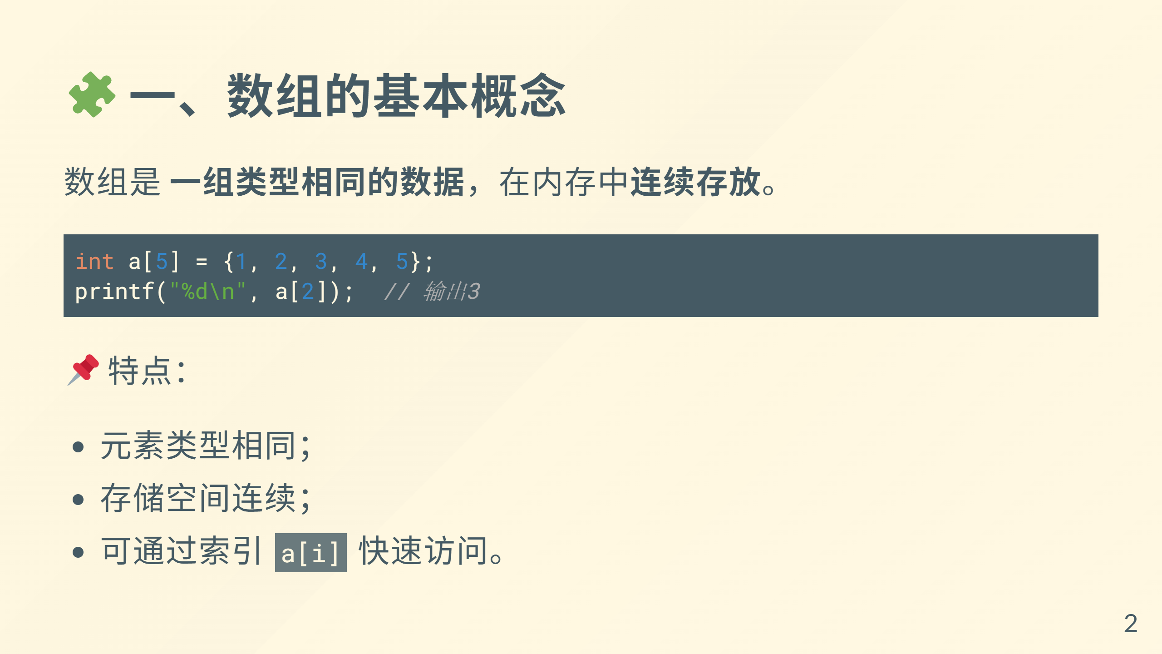
int
Array[5]
item_0
item_1
item_2
item_3
item_4
a[5]
1
2
3
4
5

Slide 3
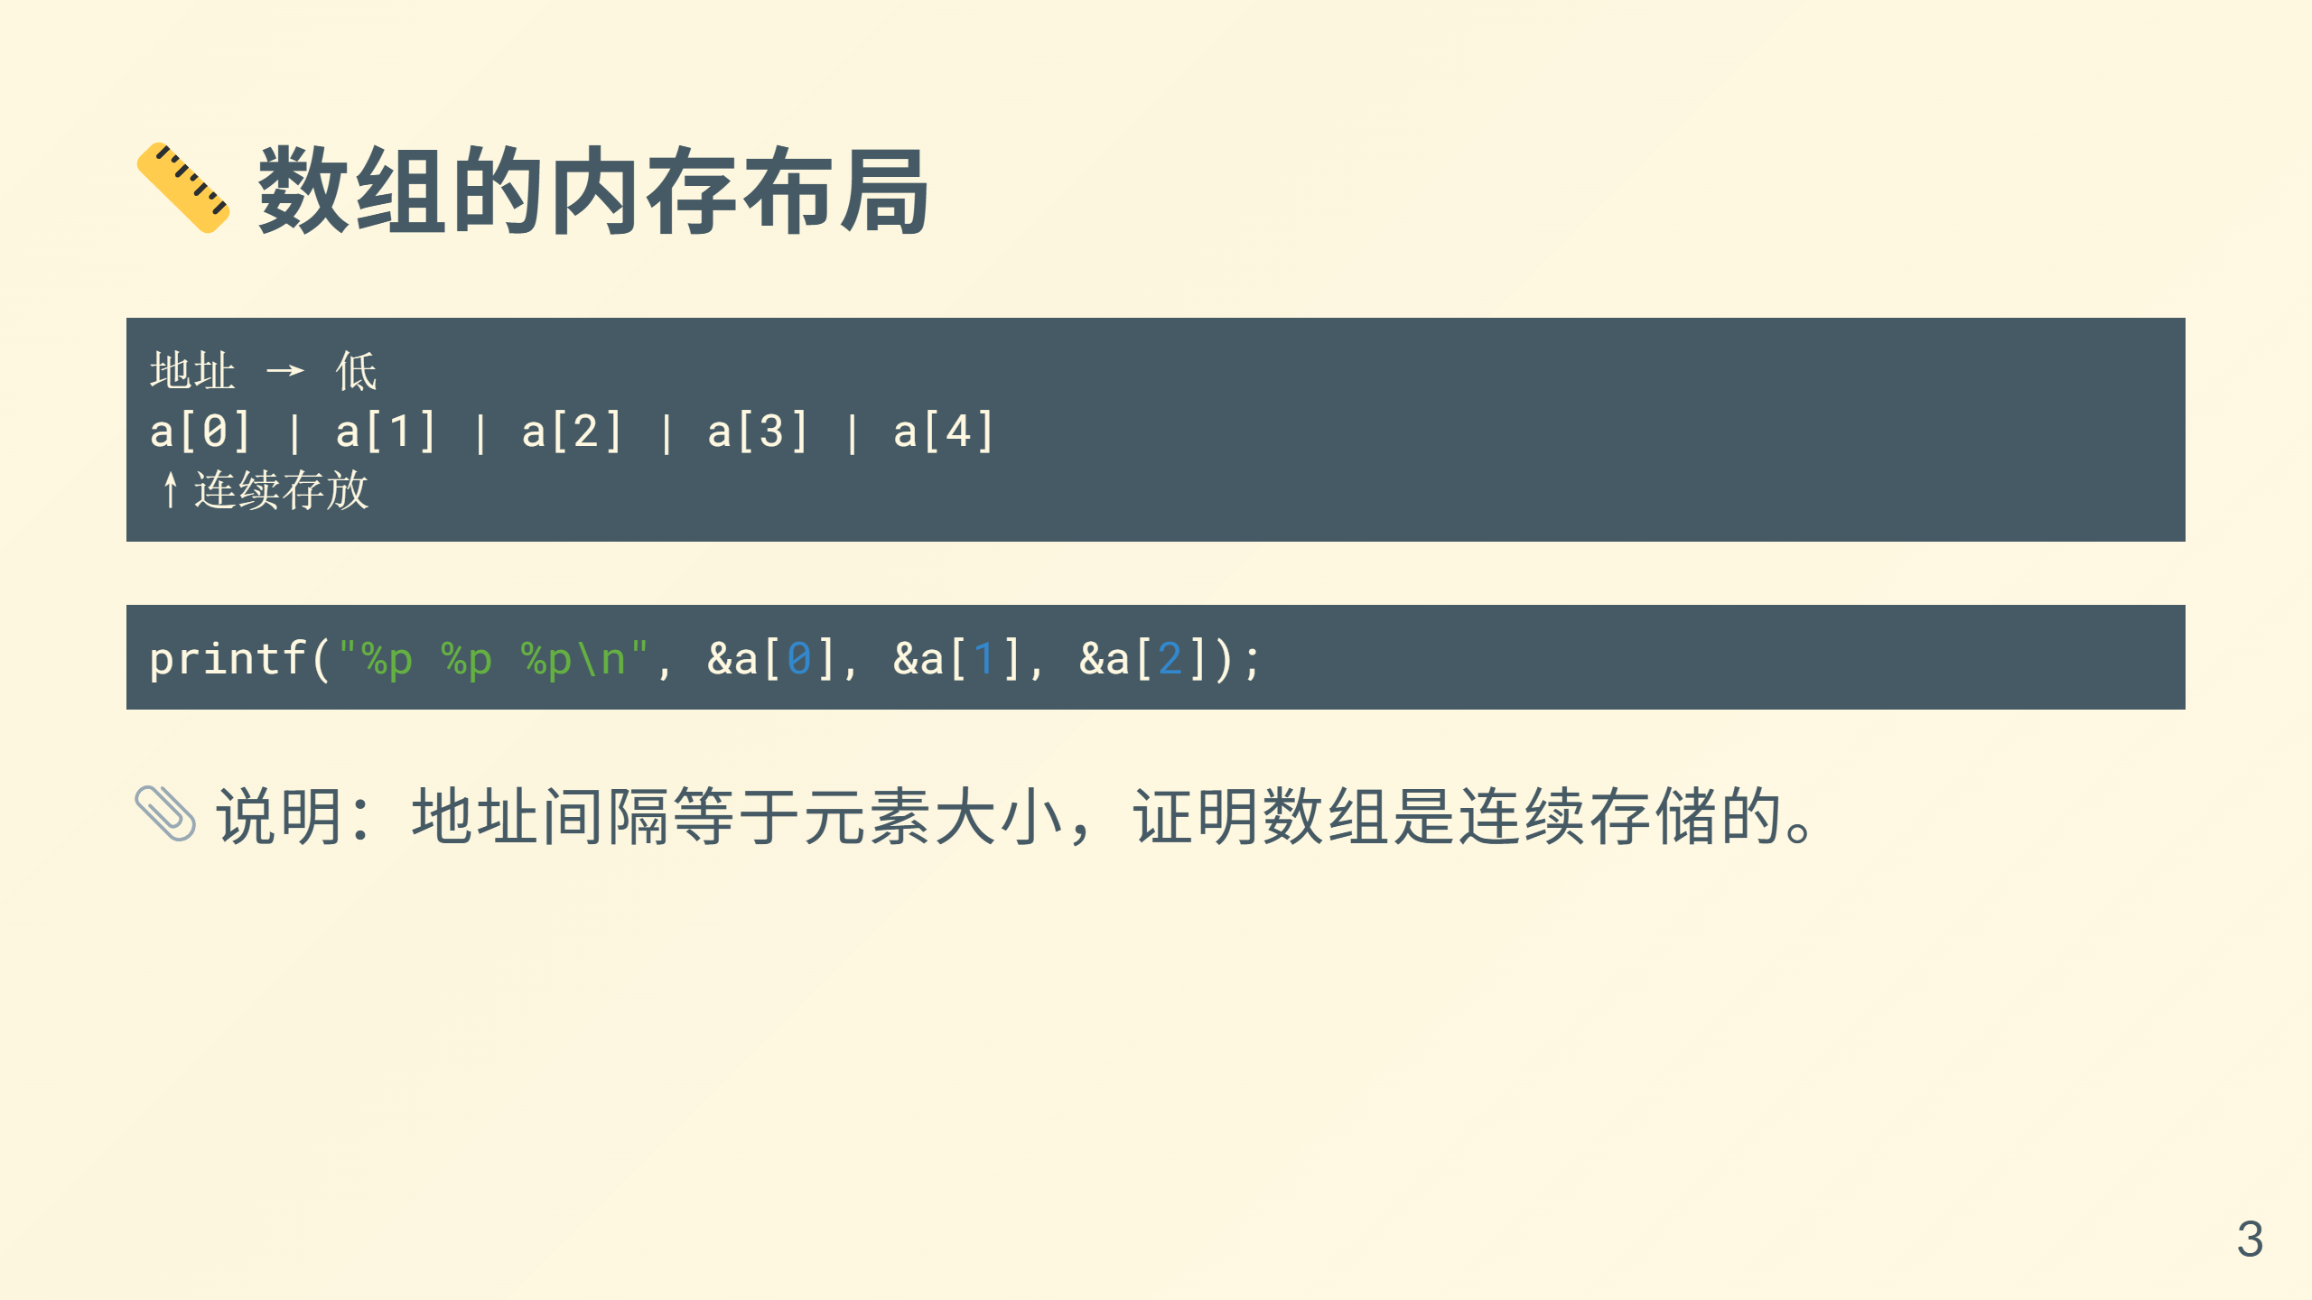

Slide 4
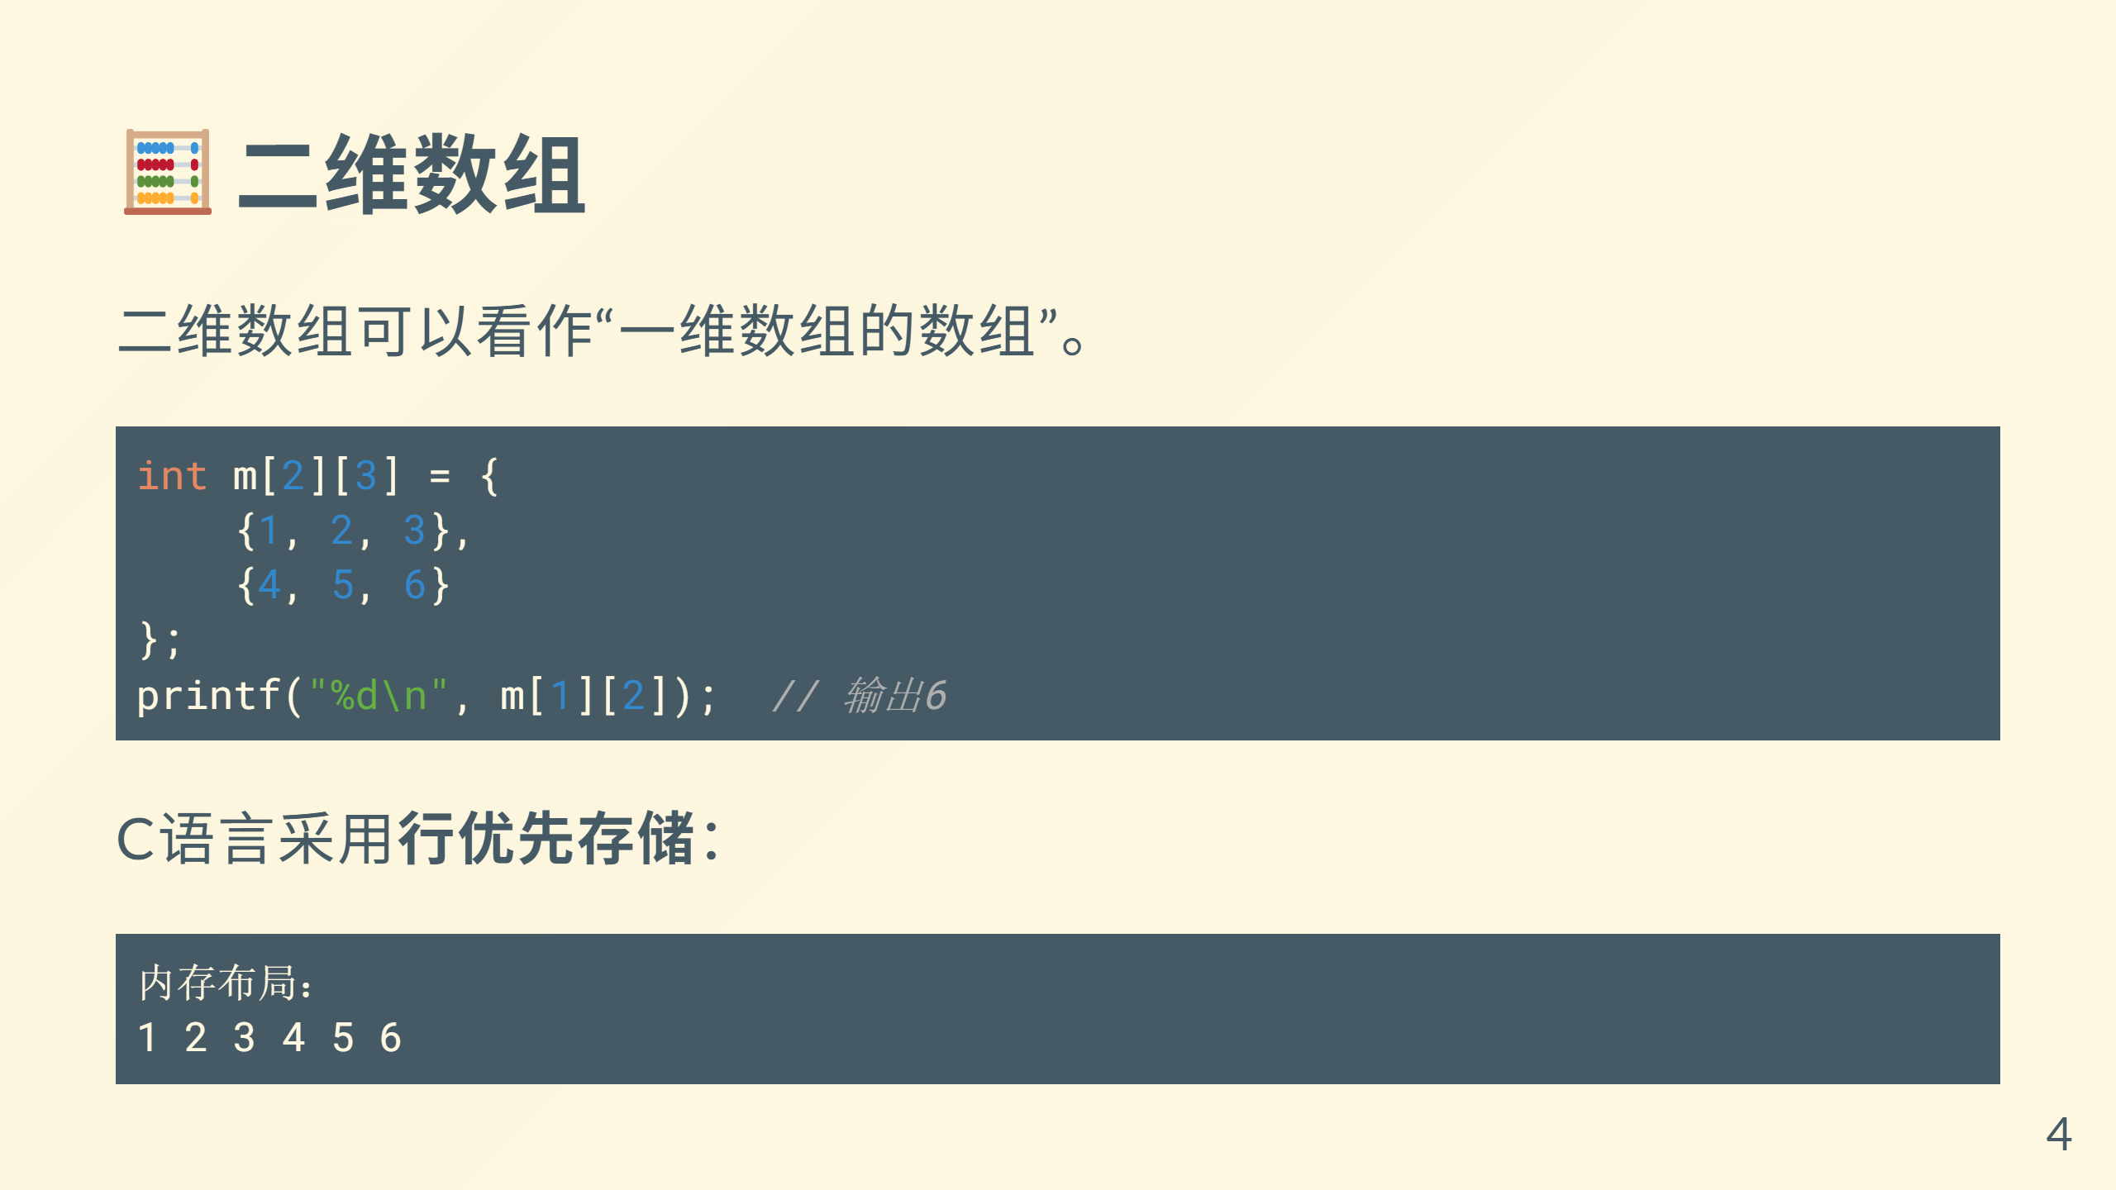
Int[3]
int
Array[2][3]
item_00
item_01
item_02
item_10
item_11
item_12
M[2][3]
1
2
3
4
5
6

Slide 5
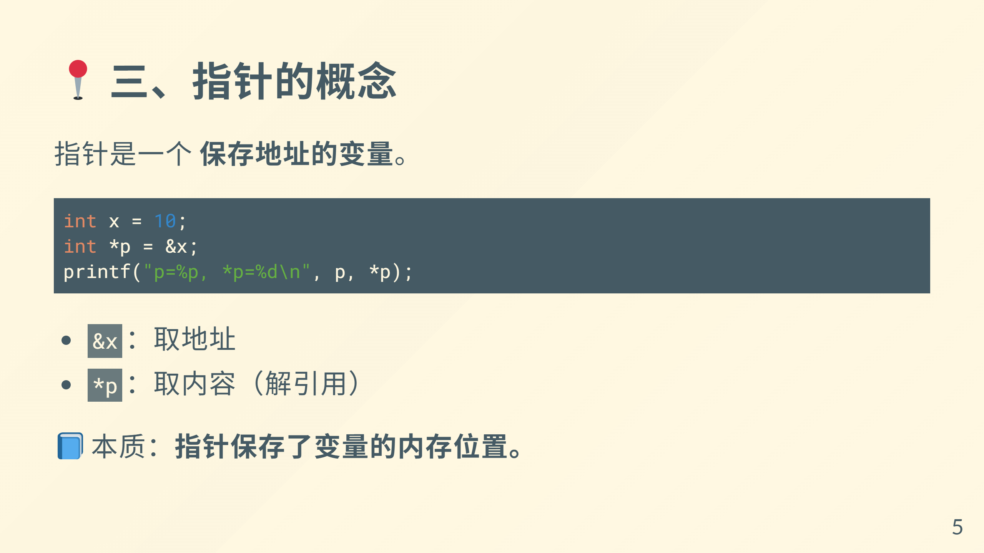
x的地址
x的值
int *p = &x
Int x=10

Slide 6
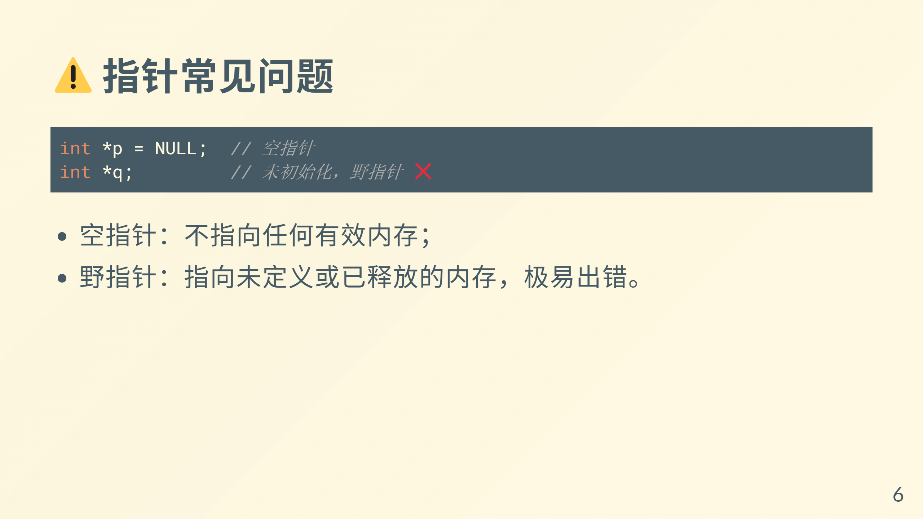
NULL
?
?
?
int *p = NULL
int *p;
空指针
野指针

Slide 7
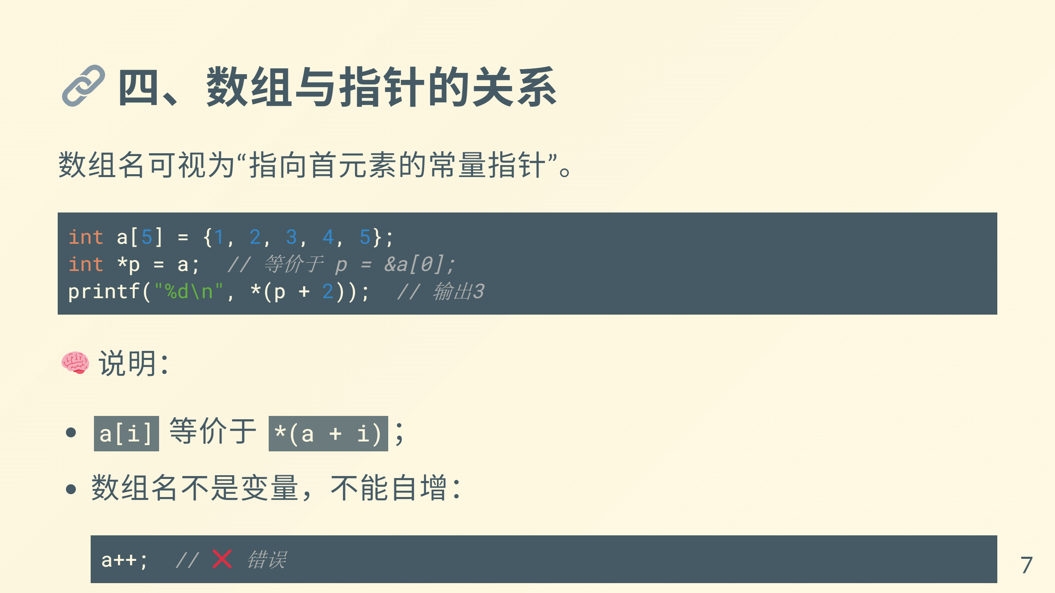
a+0
a+3
Array[5]
item_0
item_1
item_2
item_3
item_4
a[5]
1
2
3
4
5

Slide 8
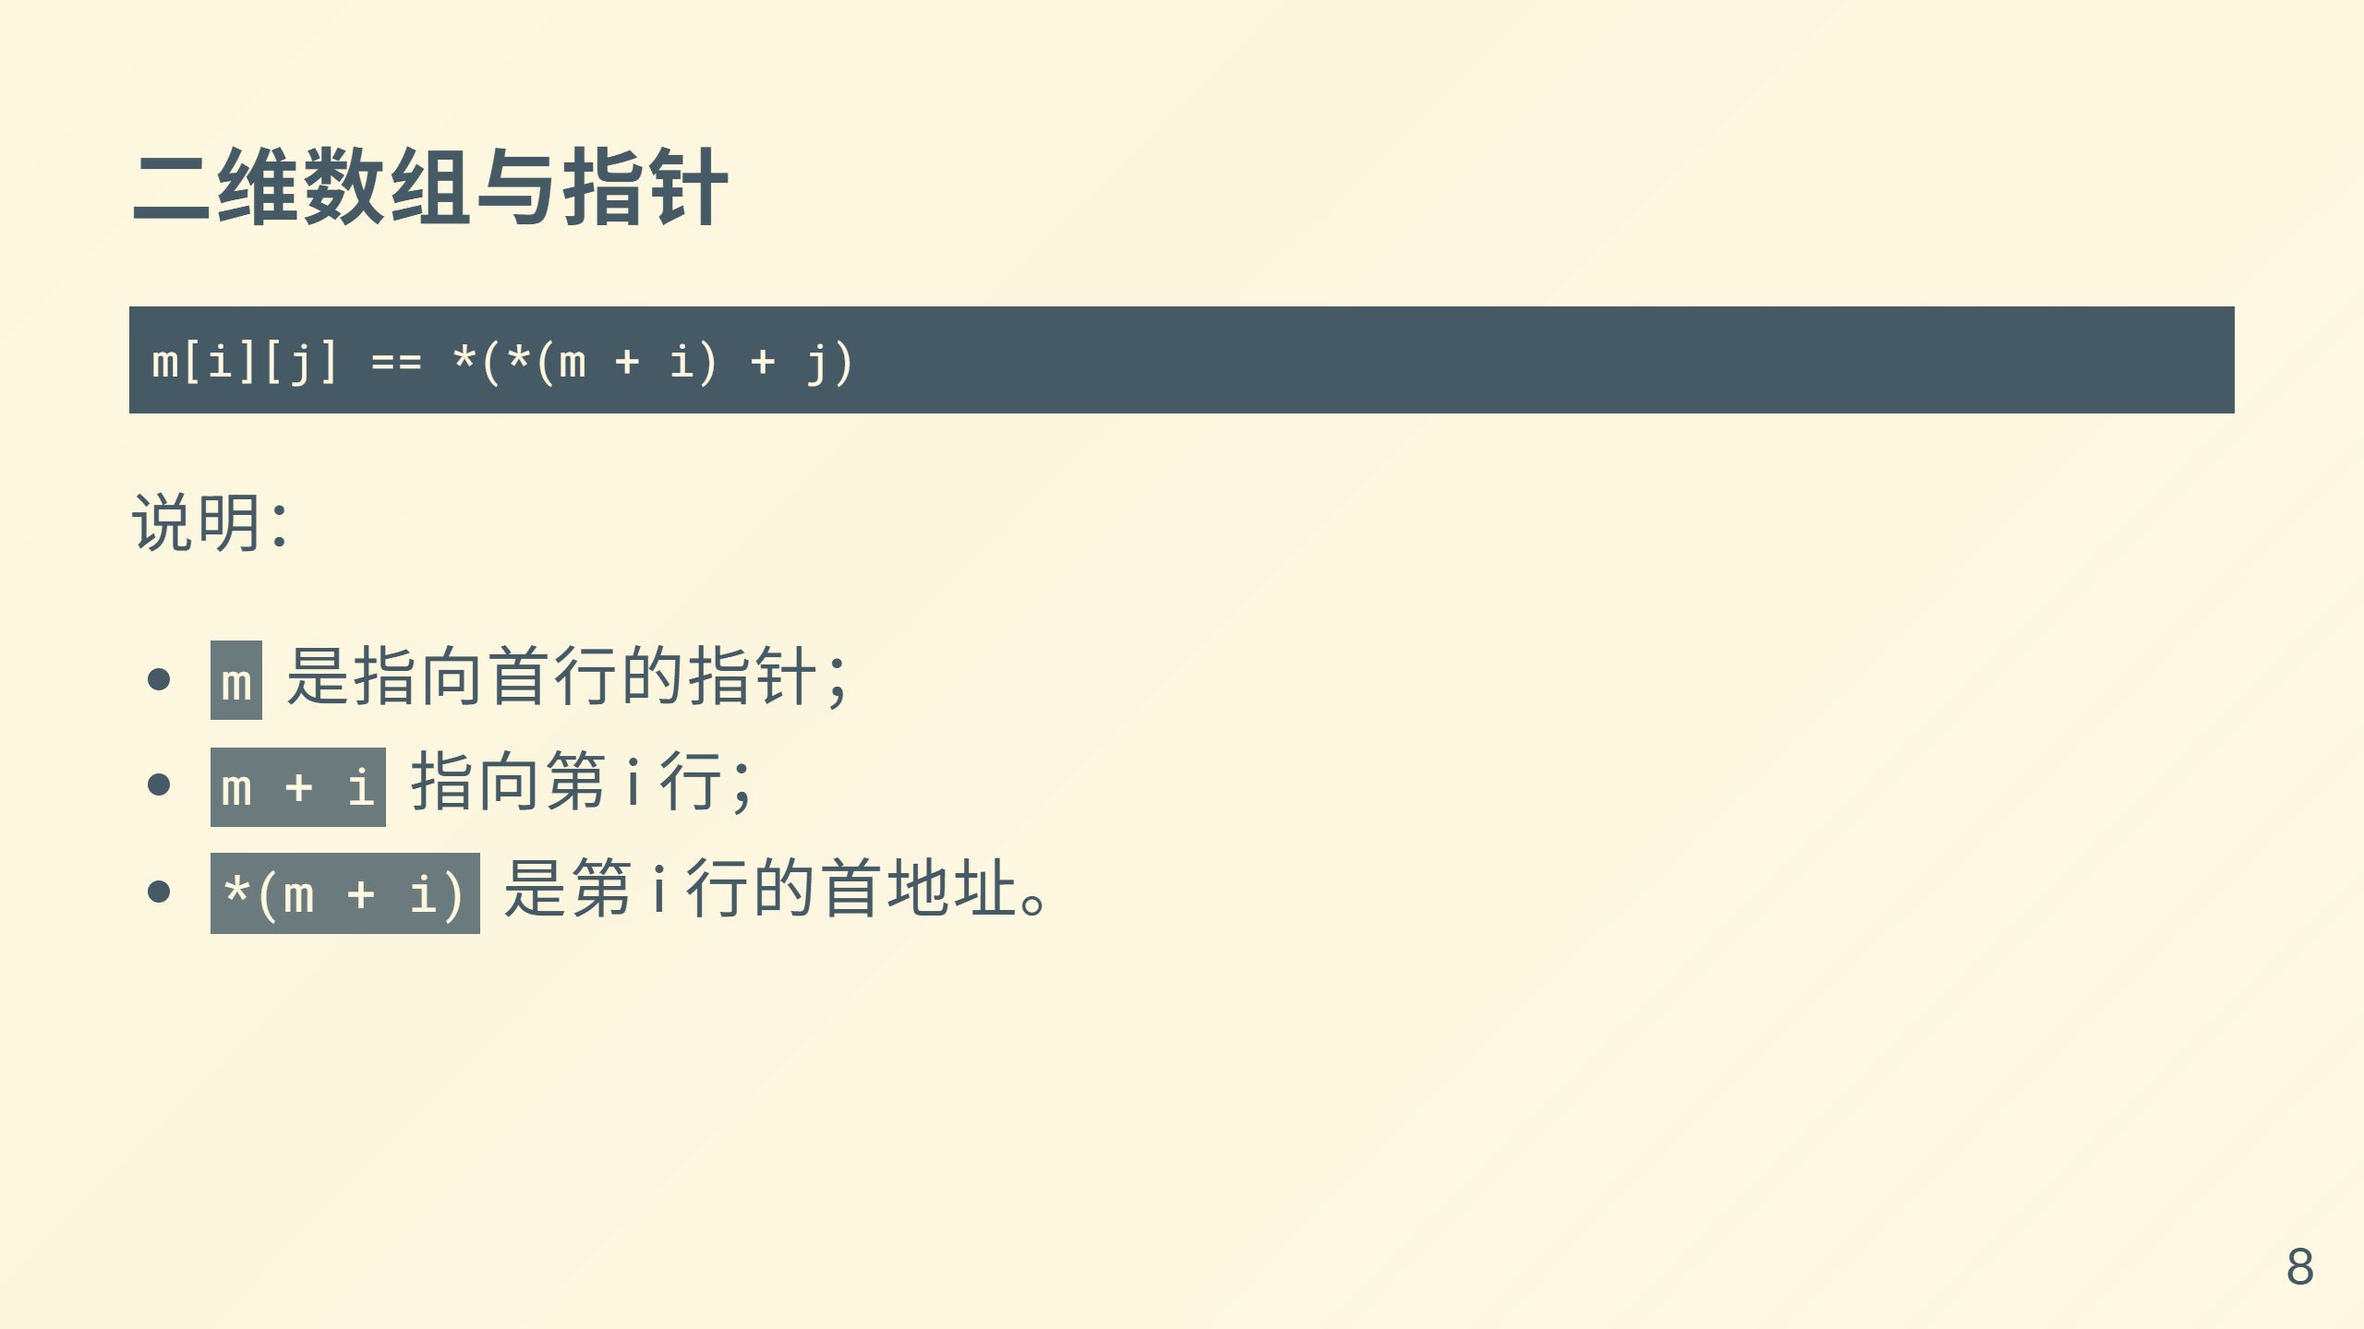
Array[2][3]
Int[3]
int
item_00
item_01
item_02
item_10
item_11
item_12
1
2
3
4
5
6
m
m+1
+1+2

Slide 9
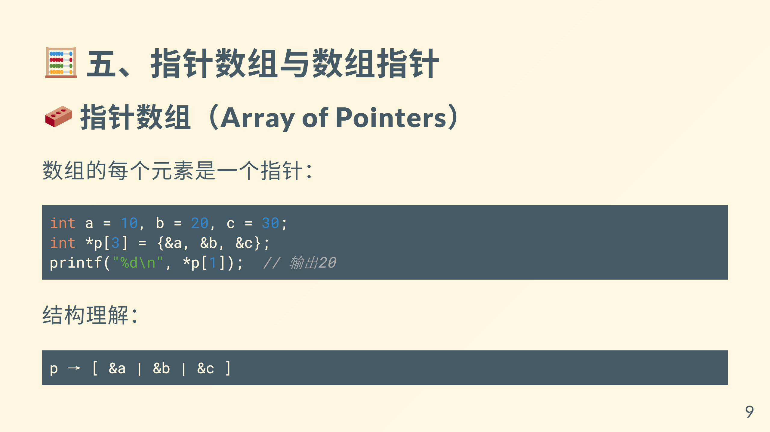

Slide 10
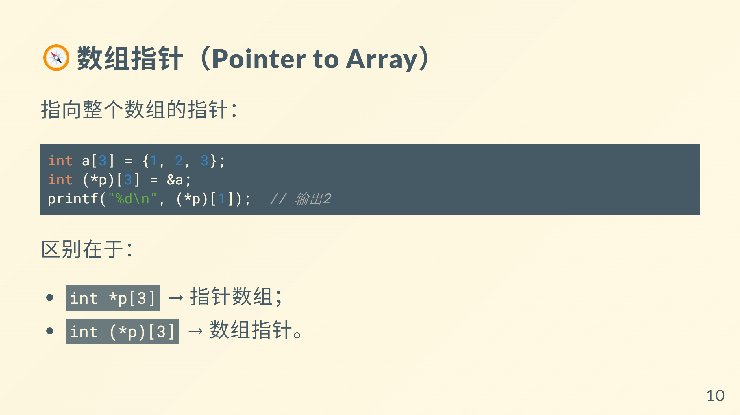

Slide 11
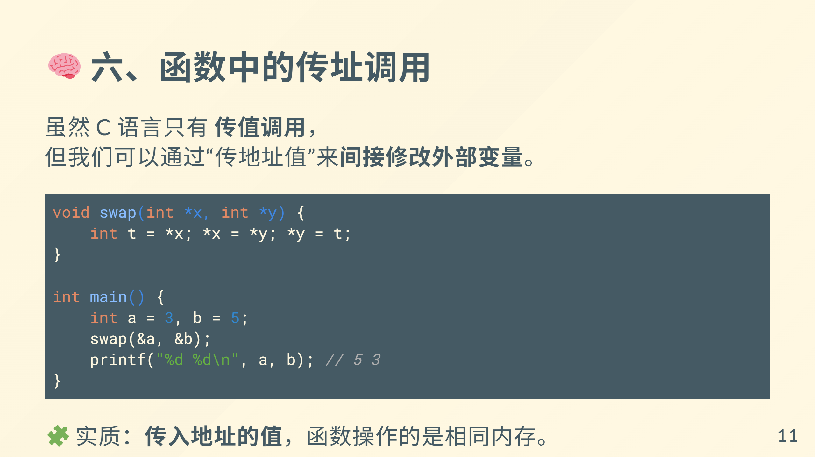

Slide 12
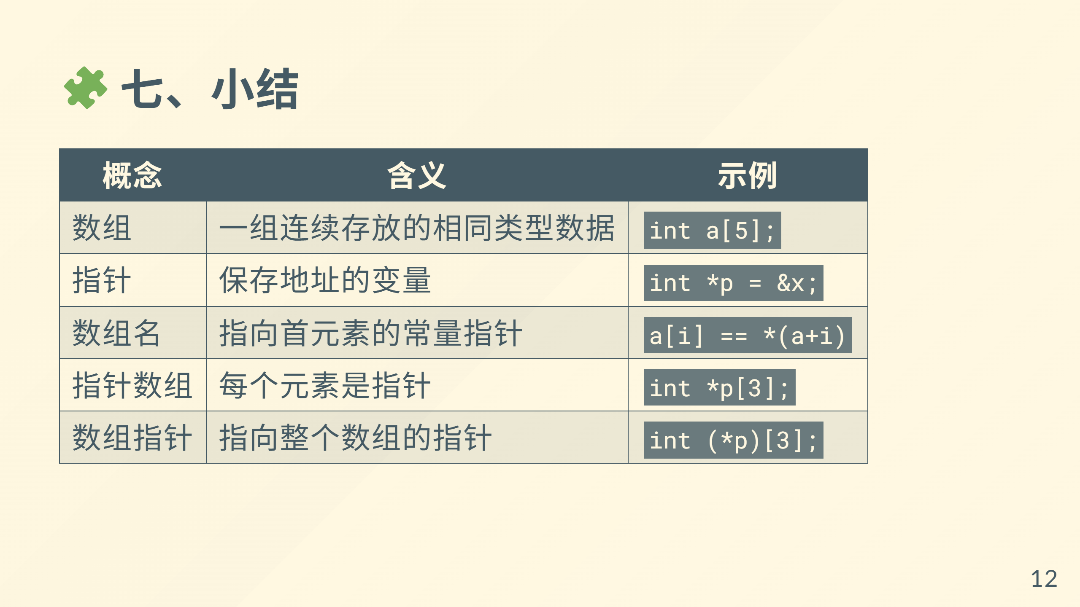

Slide 13
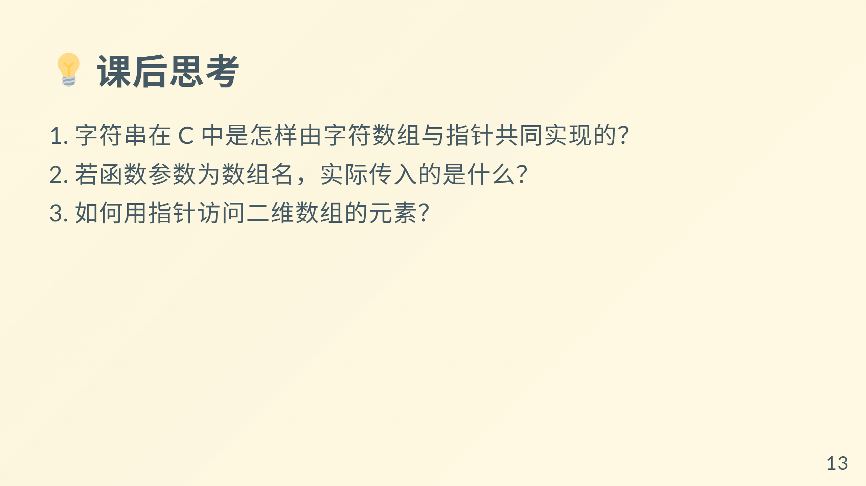

Slide 14
